Slide 1
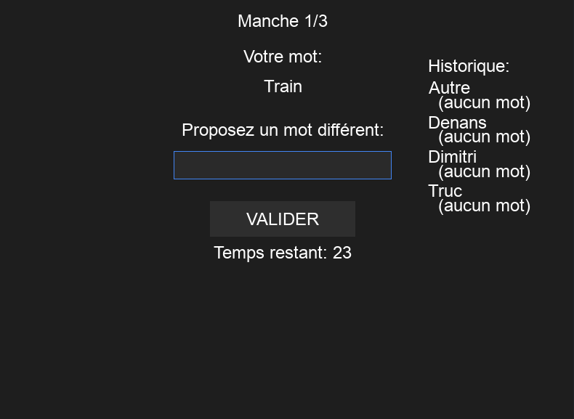
Le Jeu de l'Imposteur

Slide 2
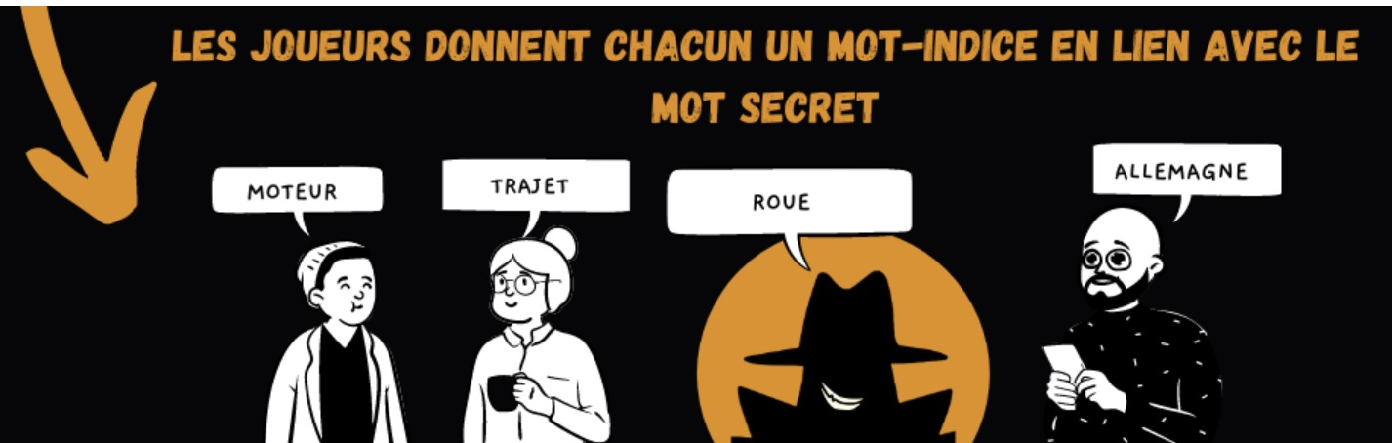
Le But du Jeu
Principe Général
Tous les joueurs reçoivent un mot, mais l'Imposteur reçoit un mot différent.
Objectif des Honnêtes : Identifier l'Imposteur en analysant les mots liés suggérés et voter correctement.
Objectif de l'Imposteur : Éviter d’être découvert en suggérant des mots crédibles liés à son propre mot et en déviant les soupçons.

Slide 3

Ce qui n’est pas dit dans le Protocole
Système de points affiné.
Gestion stricte des limites de temps.
Gestion des déconnexions

Slide 4
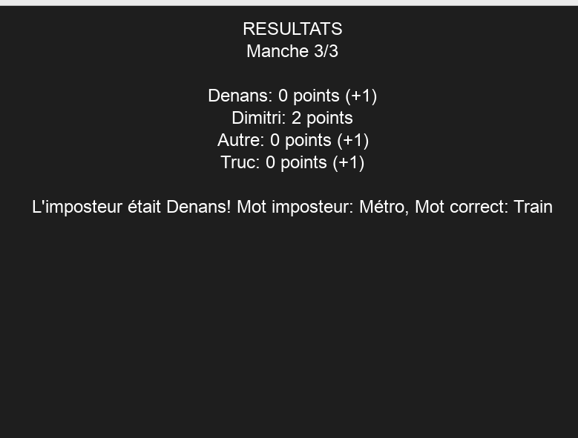
Système de Points
Honnêtes : 1 point si vote correct pour l’Imposteur.
Imposteur : 1 point par joueur n’ayant pas voté contre lui.

Slide 5
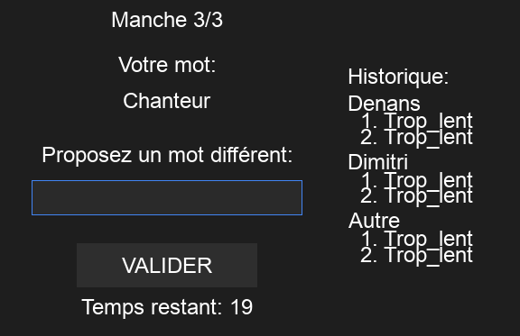
Gestion des Limites de Temps
Phase de Suggestion :
Temps limité pour soumettre un mot.
Inaction = mot "Trop_lent" et tour passé.
Phase de Vote :
Non-votants : aucun point.
Imposteur gagne des points pour chaque non-votant.

Slide 6
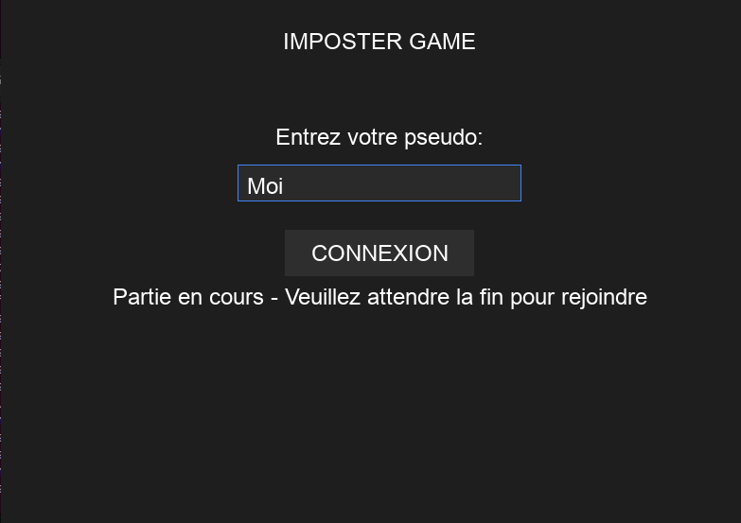
Gestion des Déconnexions
Départ hors tour : Partie continue, mais relancée si < 3 joueurs.
Départ de l’Imposteur : Partie relancée immédiatement.
Départ pendant son tour : Tour passé, partie continue.
Reconnexion : Attente jusqu’à la fin de la partie en cours.

Slide 7
Passons à la présentation:

